Slide 1
Sommerakademie POLYaktiv 2013
Lebenskunde
Zivilcourage und
Holocaust in Education
Dr. Gerti Malle

Slide 2
Ablauf
Begrüßung
Projektvorstellung: Zivilcourage Training
Zivilcourage: 5 Stufen Modell
Zivilcourage im Nationalsozialismus
Projektvorstellung: Außenlager-Mauthausen Begleitungen
Begleitung: ehemaliges Konzentrationslager am Loibl

Slide 3
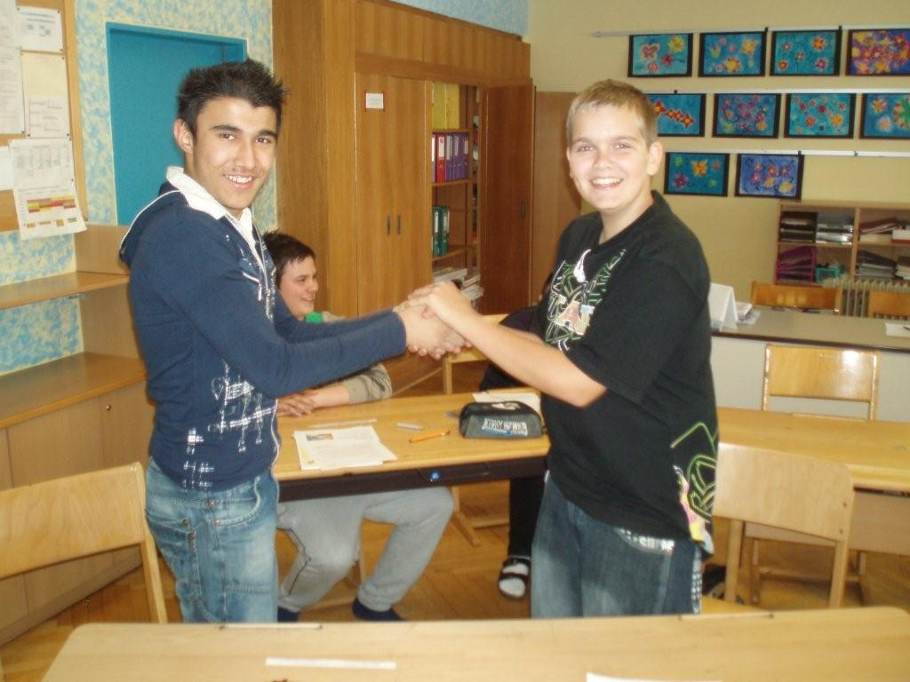
Begrüßungsrituale

Slide 4
Beispiele
Die Hände fassen sich und beim Loslassen schnalzen die Finger
Tippe dem Gegenüber auf dem Kopf oder auf die Schulter
Zunge herausstrecken
Spucke auf die Füße deines Gegenübers
Entweder beidhändiges Händeschütteln oder Umarmen und beide Wangen küssen

Slide 5
Zivilcourage Training
„Denn nichts ist schwerer und nichts erfordert mehr Charakter, als sich in offenem Gegensatz zu seiner Zeit zu befinden und laut zu sagen: NEIN!“
Kurt Tucholsky (1890-1935)

Slide 6
Organisation
Projektträger: Mauthausen Komitee
Zielgruppe: SchülerInnen und Lehrlinge
Dauer: 4 Stunden
Gruppengröße: max. 15 Personen
Wo: in ganz Österreich
Anmeldung: www.zivilcourage.at

Slide 7
Was wir erreichen wollen:
Sensibilität für zivilcouragiertes Handeln erhöhen
das eigene Verhaltensrepertoire erweitern
das Bewusstsein für Zivilcourage und gesellschaftliche Verantwortung im Gestern und im Heute stärken.

Slide 8
Ziele
Sensibilisierung der demokratischen Werte
Förderung von sozialen Fähigkeiten
Stärkung der Selbstwirksamkeit
Vertiefung persönlicher Verantwortung
Schulung von Selbstsicherheit

Slide 9
Zivilcourage
Bedeutung & Entwicklung
Otto Eduard Leopold von Bismarck-Schönhausen (1815-1898)
Bedeutung: bürgerlicher Mut
Zivilcouragiertes Handeln basiert immer auf demokratischen und humanitären Werten.
Im zivilcouragierten Handeln ist immer Mut enthalten, aber in mutigen Handlungen ist nicht immer Zivilcourage zu finden.

Slide 10
Werte
Menschenwürde
Freiheit
Gleichheit & Gerechtigkeit
Demokratie & soziale Verantwortung
Frieden & Völkerverständigung
Gemeinwohlorientierung
Vermindern von Leid
Bewahrung der physischen & psychischen Unversehrtheit/Integrität

Slide 11
Werte
Engagement gegen Diskriminierung, Verfolgung von Minderheiten, Ausländerfeindlichkeit, Rassismus, Antisemitismus, Sexismus
Einsatz gegen psychische und physische Gewalt, gegen gesellschaftliche und politische Repression
Erfüllung bestimmter Grundbedürfnisse

Slide 12
Menschen mit Zivilcourage
Kurt Tucholsky (1890-1935)
Rosa Parks (1913-2005)
Martin Luther King (1929-1968)
Sophie Scholl (1921-1943)
Maria Langthaler aus Oberösterreich

Slide 13
I have a dream...
„Ich habe einen Traum, dass meine vier Kinder eines Tages in einer Nation leben werden, in der man sie nicht nach ihrer Hautfarbe, sondern nach ihrem Charakter beurteilen wird.“
(Marthin Luther King)

Slide 14
Forschung
Kitty Genovese (1935-1964)
38 Personen verhielten sich passiv (non-helping bystanders)
Bibb Latané & John Darley
Ergebnis: Wenn mehrere potenzielle HelferInnen da sind, verringert sich die Verantwortlichkeit.
Entscheidungsprozess: 5 Schritte Modell

Slide 15

5 Schritte Modell
1. Wahrnehmung des Ereignisses
Hindernis: Ablenkung

Slide 16
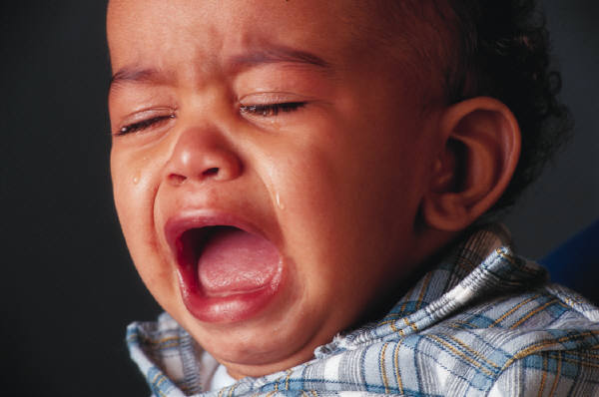
5 Schritte Modell
2. Interpretation: Das Ereignis als Notsituation interpretieren.
Hindernis: Pluralistische Ignoranz

Slide 17
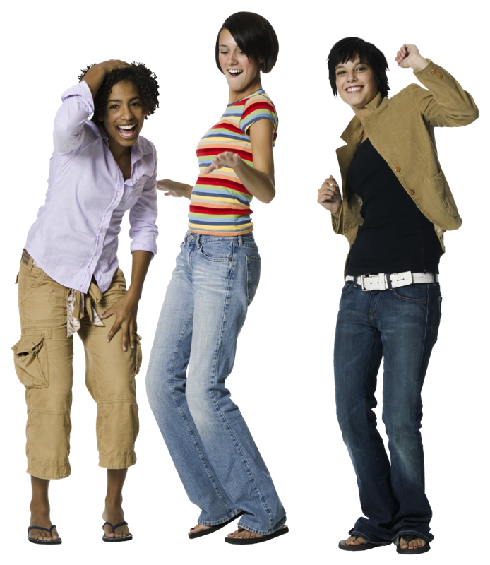
5 Schritte Modell
3. Bereitschaft und Verantwortungsübernahme
Hindernis: Verantwortungsdiffusion

Slide 18

5 Schritte Modell
4. Entscheidung zu Helfen
Hindernis: Kompetenzmangel

Slide 19
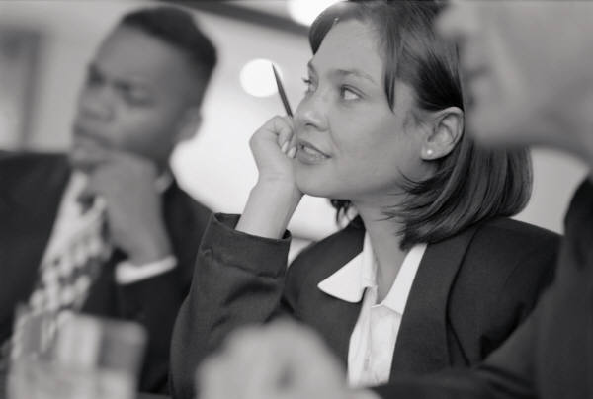
5 Schritte Modell
5. Helfen
Hindernis: Soziale Hemmung

Slide 20
Zivilcourage Videos:
http://www.youtube.com/watch?v=2sJ_obMqFvM
http://www.youtube.com/watch?v=sfBltxG6ni8
http://www.youtube.com/watch?v=j_4Z3xvXa68

Slide 21
Weitere Inhalte
Diskussion über Gewalterfahrungen und Ausgrenzung (Herkunft, Religion, Kultur)
Rollenspiele
Notruf-Übung
Stimmübung
Anti-Gewaltkreis
Schicksalslotto
Identitätsmolekül

Slide 22
Identitätsmolekül:
Meine Rollen und Gruppen
Ich
Musikgruppe
Fußball-Verein
Religion
Herkunft
Wohnort
Beziehungsstatus
Politische Einstellung

Slide 23
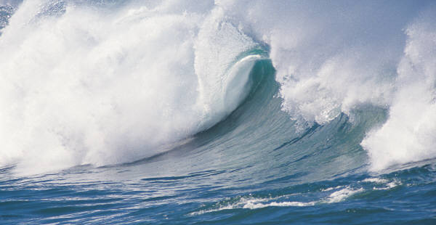
Ergebnisse

Slide 24
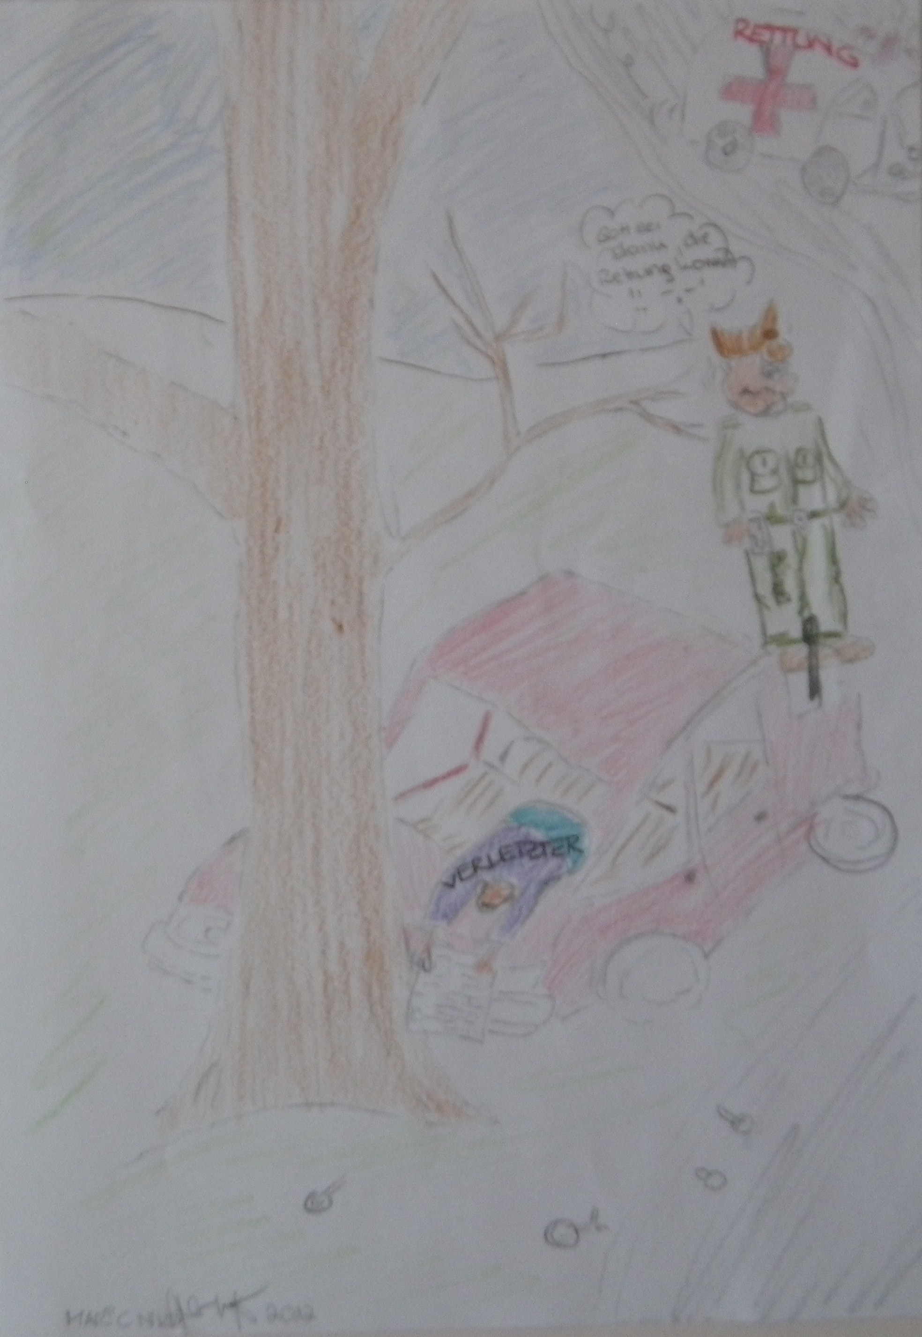

Slide 25
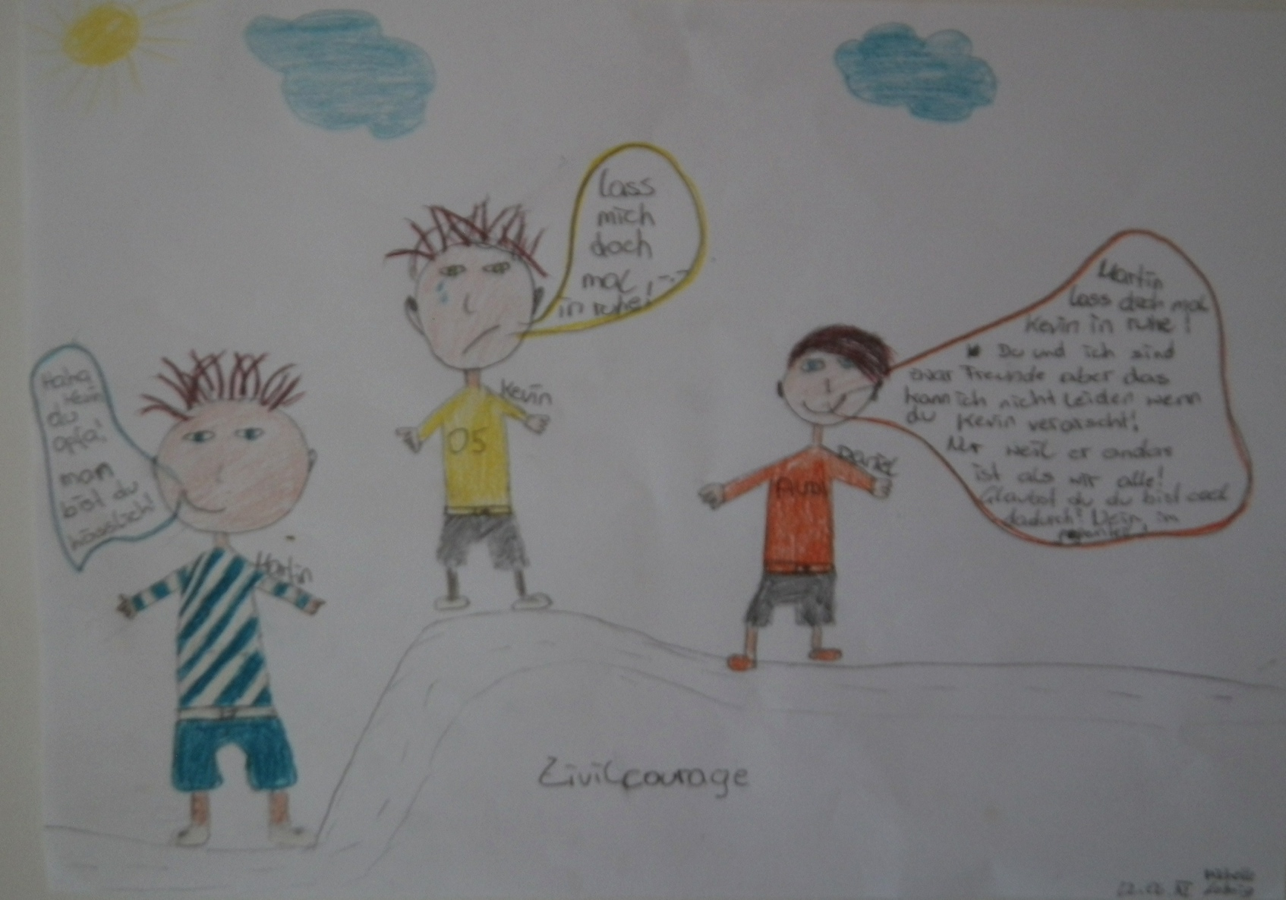

Slide 26
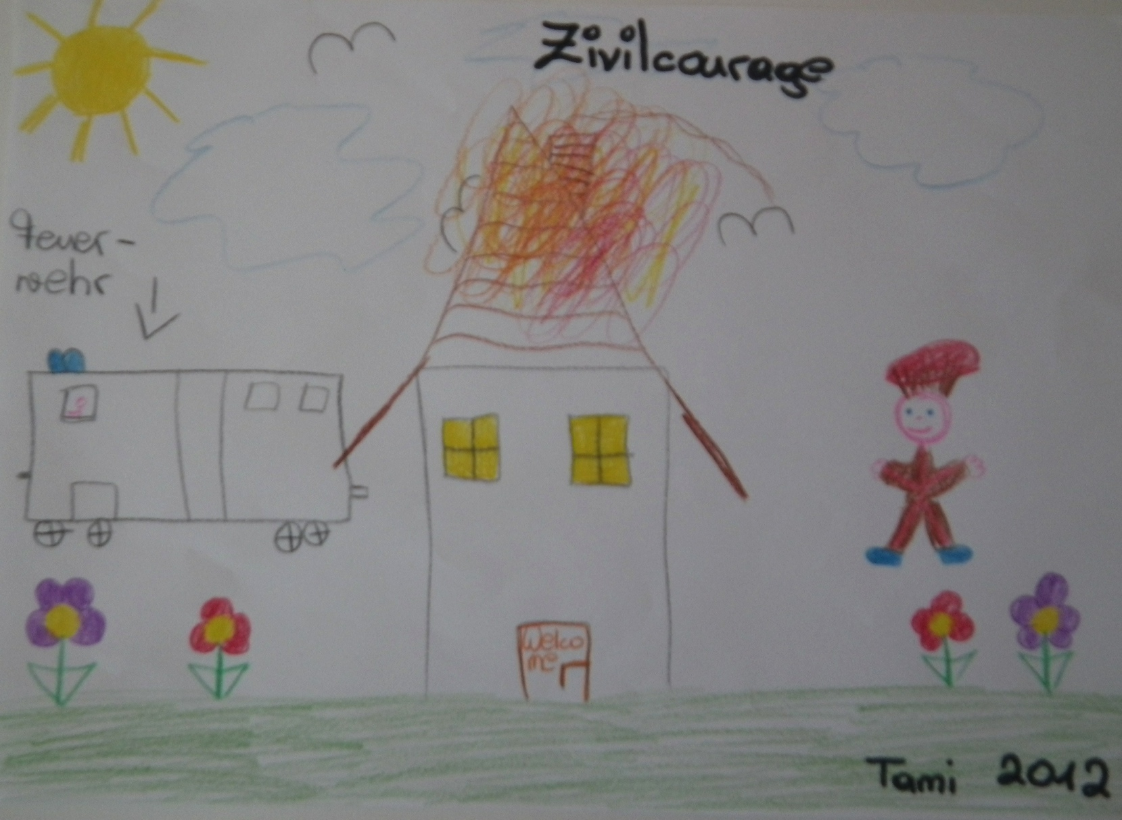

Slide 27
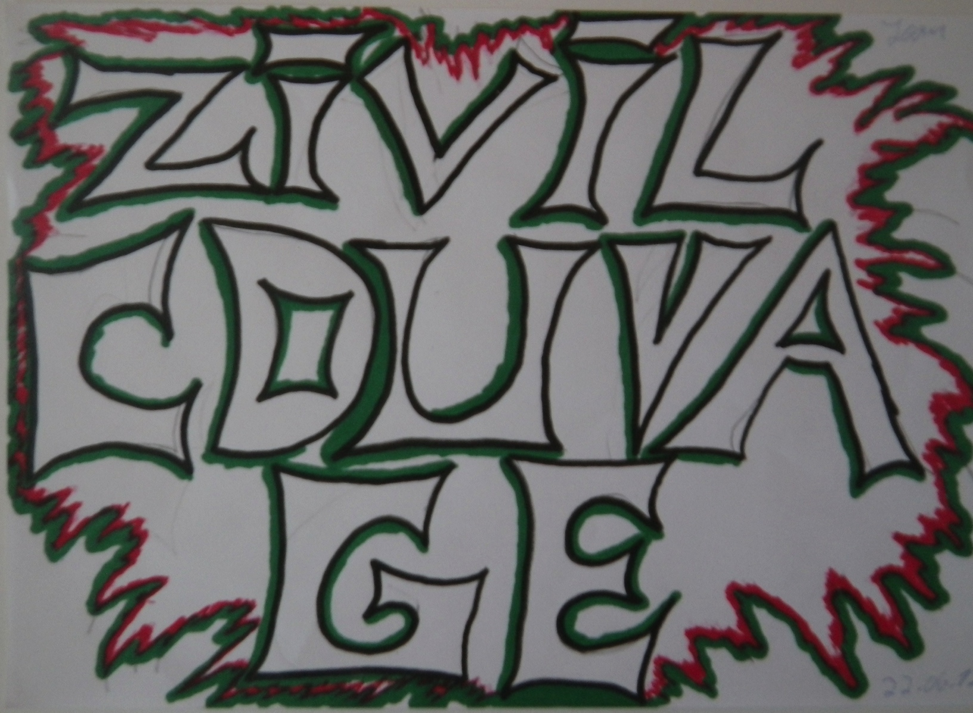

Slide 28
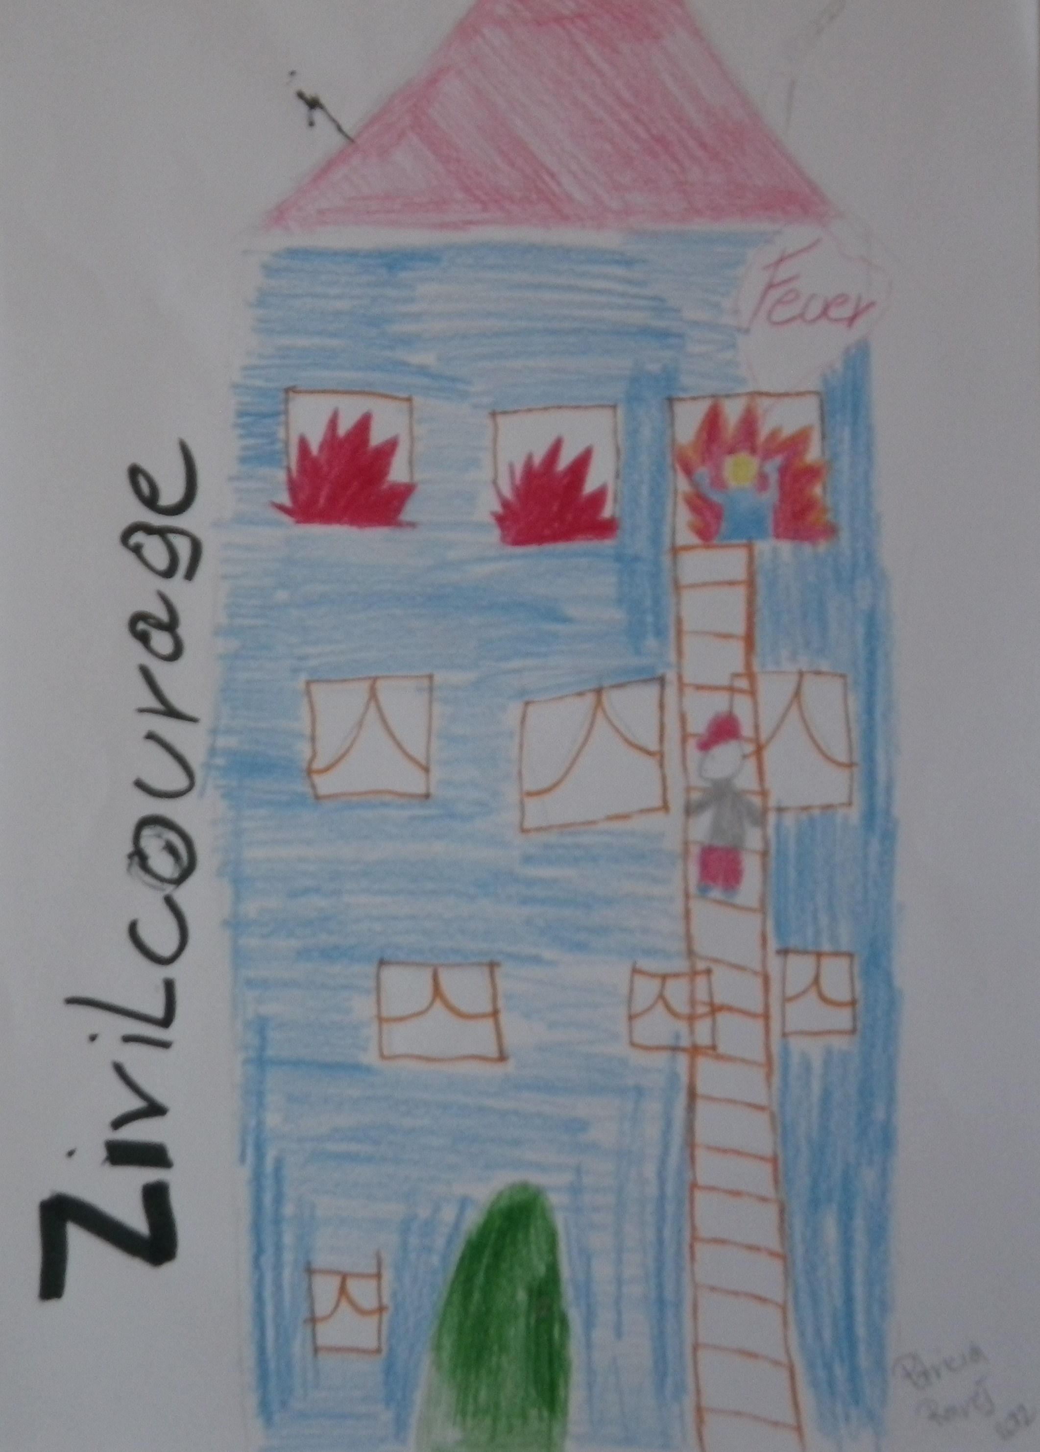

Slide 29
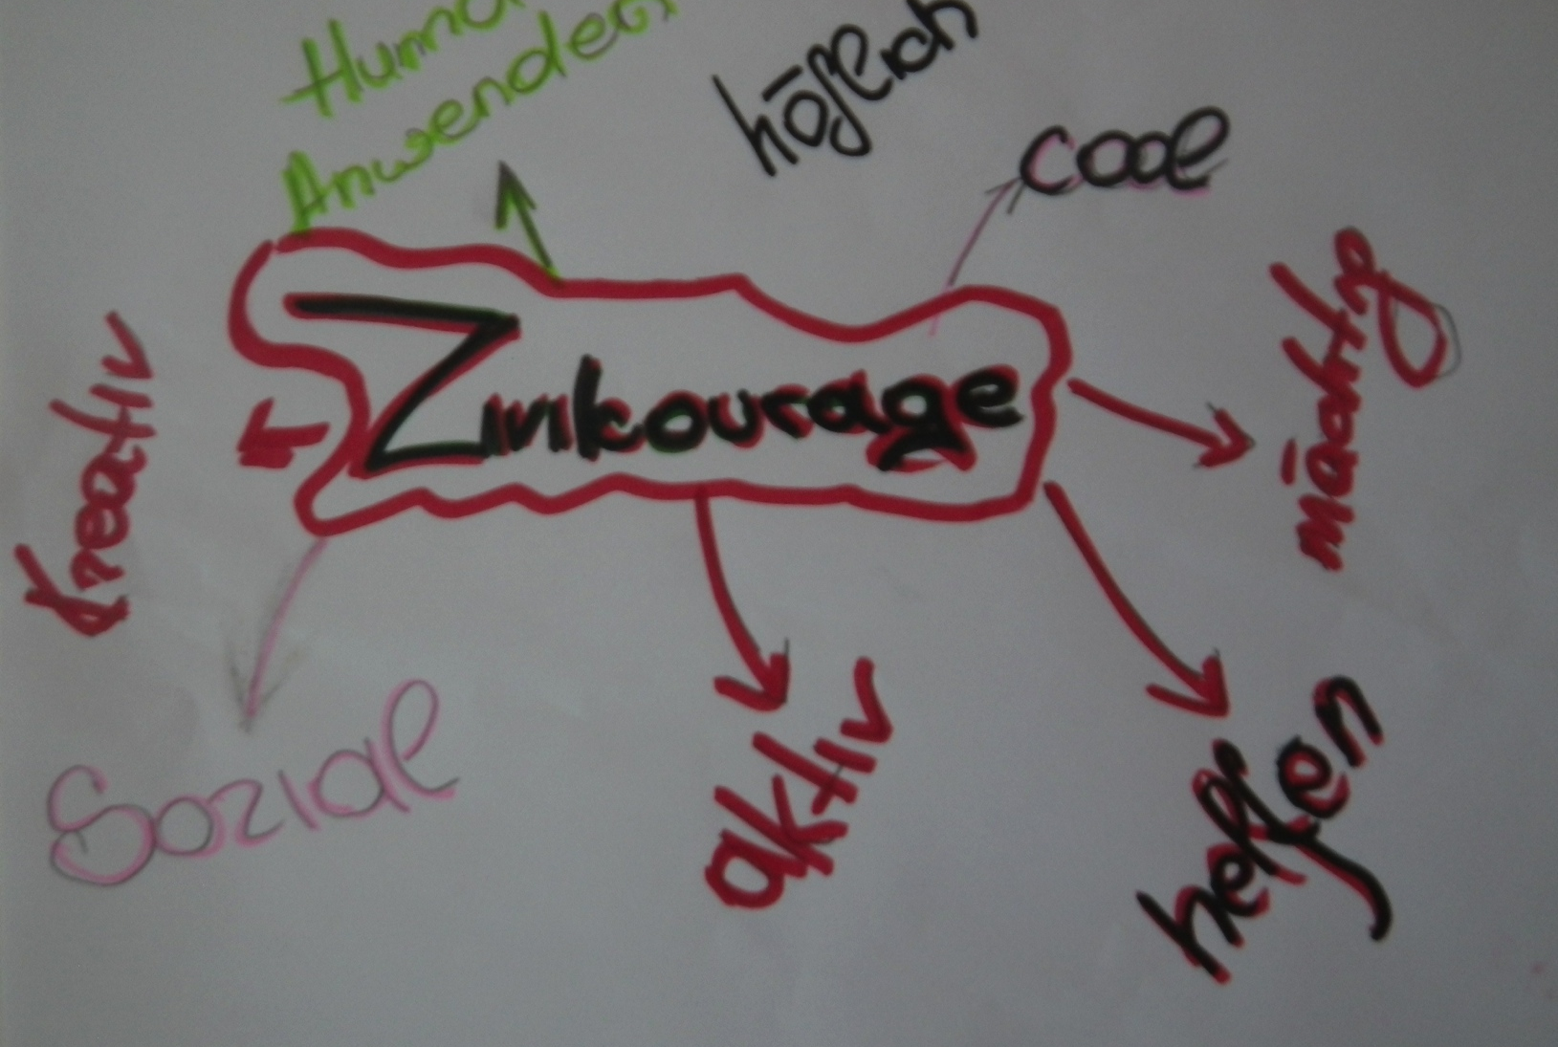

Slide 30
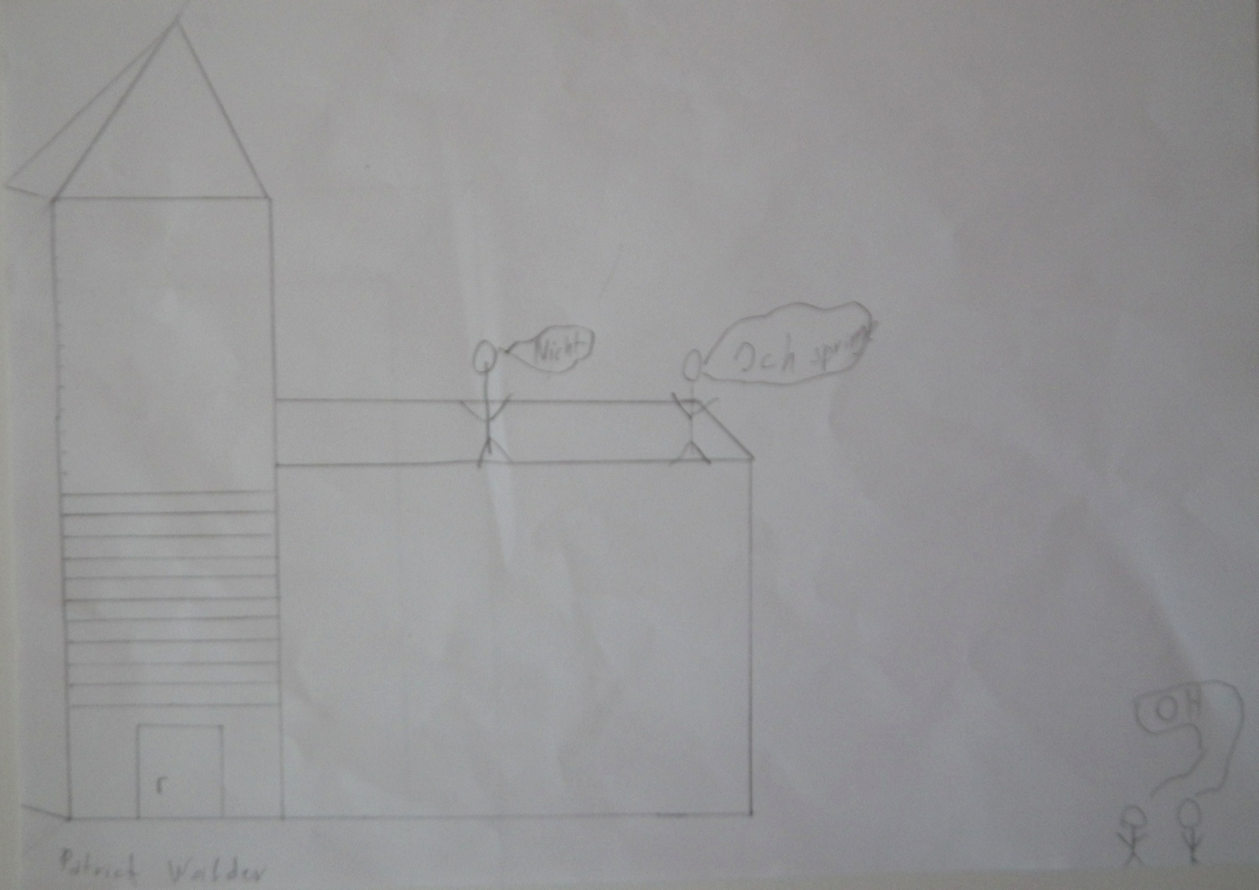

Slide 31
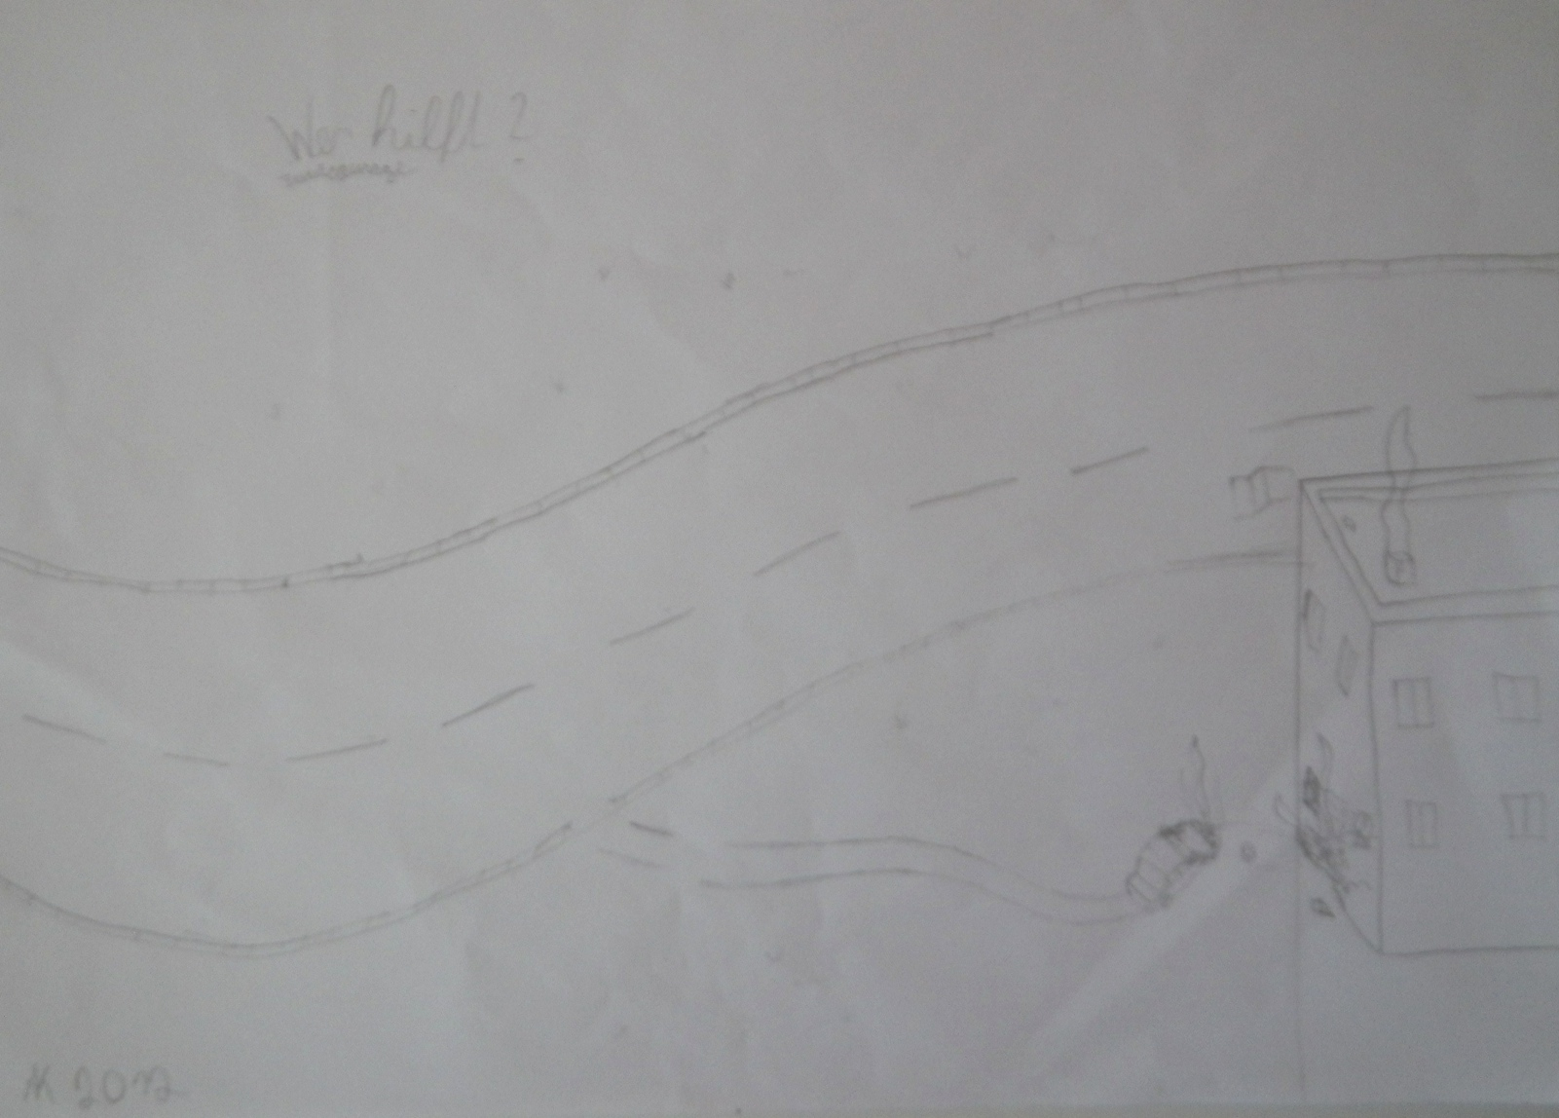

Slide 32
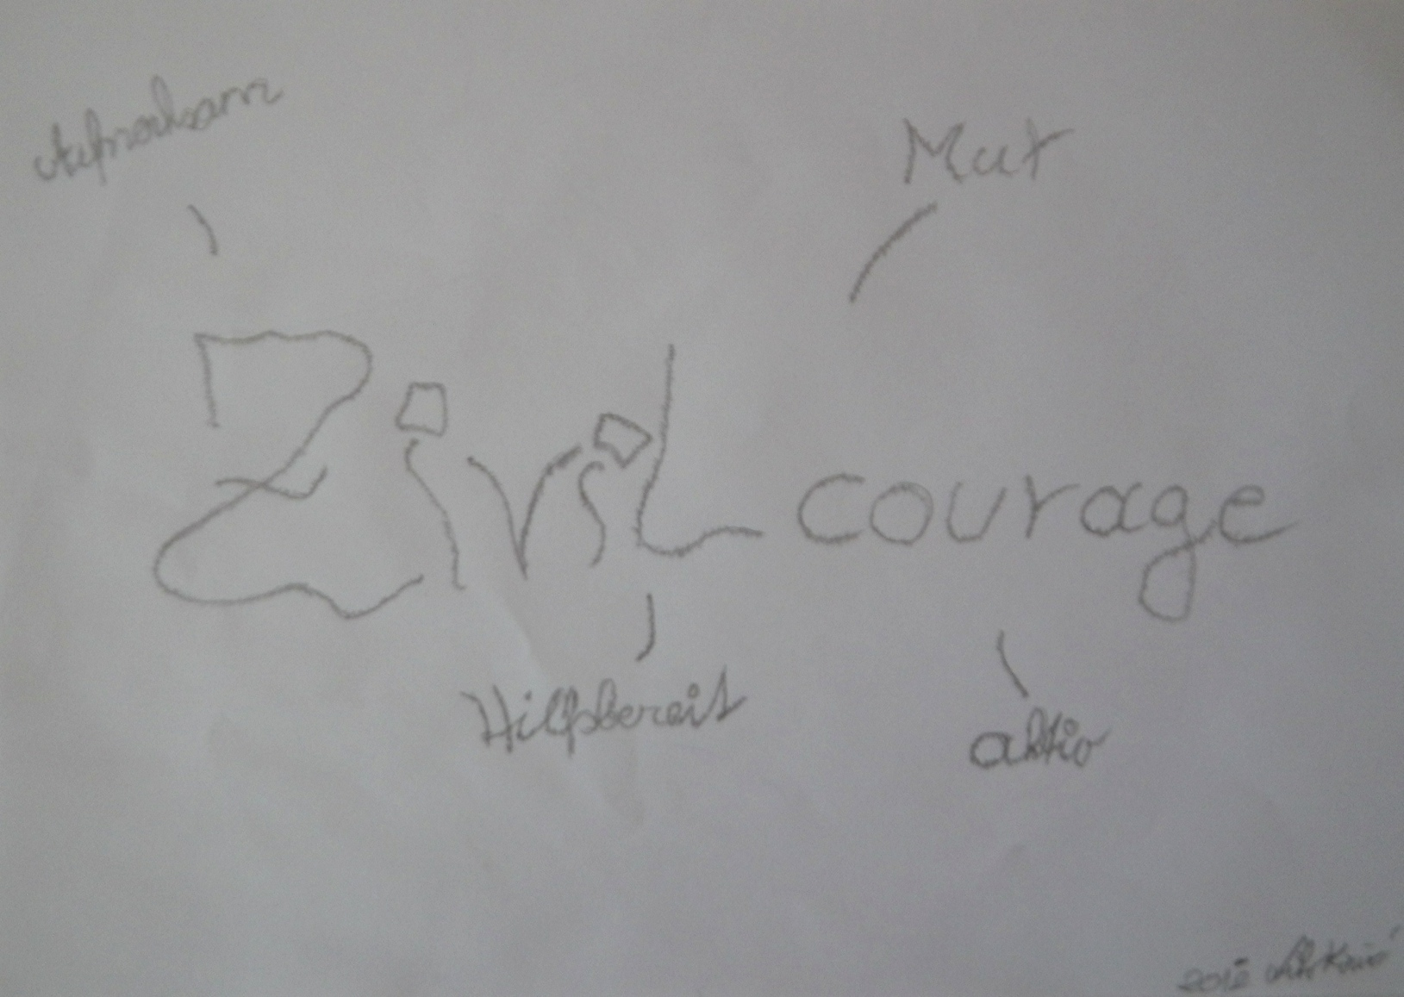

Slide 33
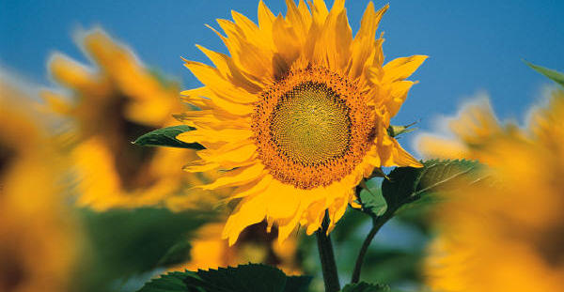
„One Person can change the World!“ (Rosa Parks 1913-2005)

Slide 34
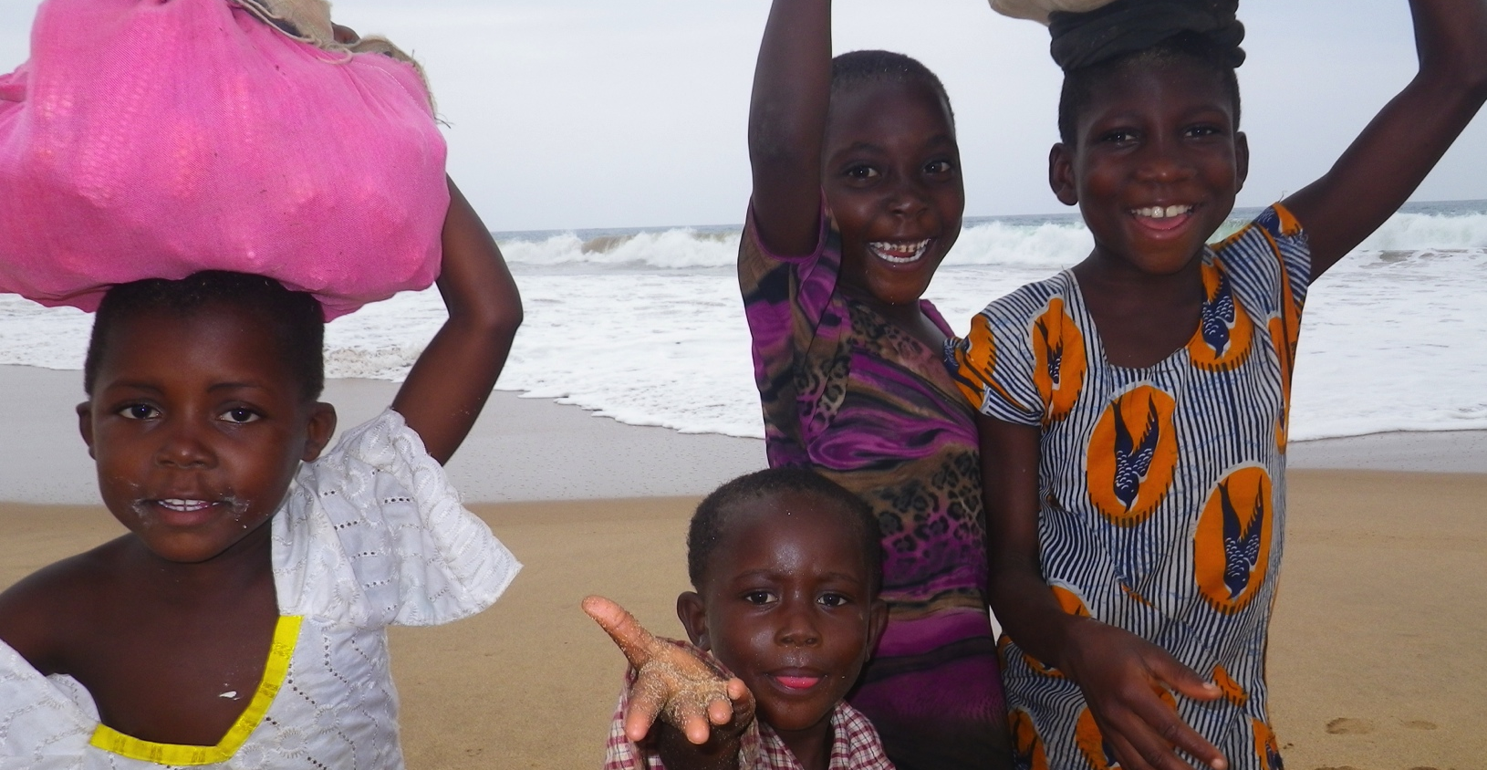
Pause
Ghana 2010

Slide 35
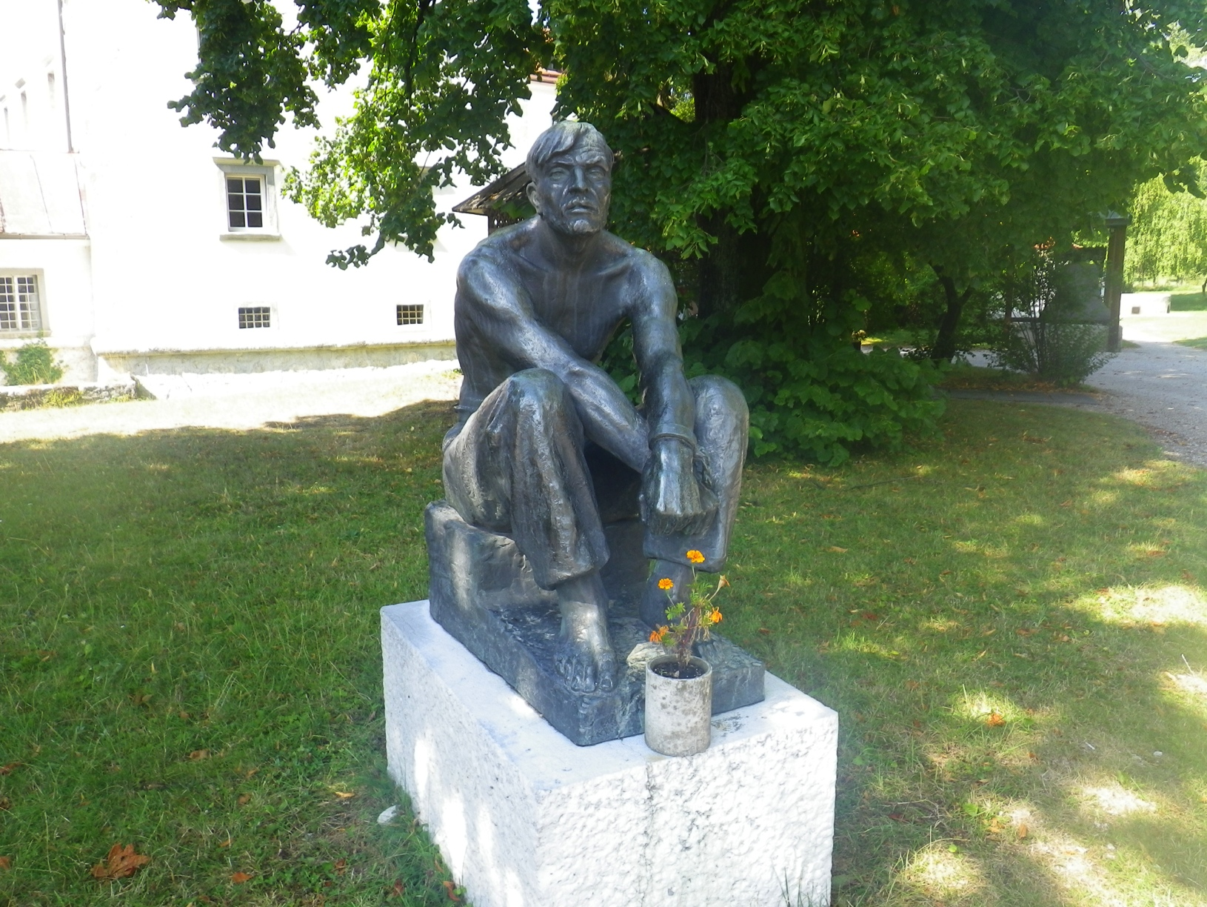
Holocaust in Education

Slide 36
Zivilcourage im Nationalsozialismus
Warum kamen die Menschen in ein Konzentrationslager?
Wer waren die Opfergruppen?
Wer waren die Helfer?
Was lernen wir aus der Vergangenheit für die Gegenwart und Zukunft?

Slide 37
Erfahrungen von Menschen
Hermine Liska (Zeugin Jehovas)
Katharina Thaller (Zeugin Jehovas)
Jelka (Partisanin)
Peter Kuchar (Partisan)
Ernst Blajs (Kärntner Slowene)
Josef Jakubowicz (Jude)

Slide 38
Begleitungen an den Orten der ehemaligen Außenlager des Konzentrationslagers Mauthausen
Mauthausen Komitee
27 zertifizierte Guides in Österreich
Vermittlung der Regionalgeschichte
Das Hauptlager umfasste ca. 50 Außenlager in nahezu allen Bundesländern
Anmeldung unter: www.mauthausen-guides.at

Slide 39
Besuchsmodule:
Wiener Neudorf, Hinterbrühl, Hirtenberg
Melk
Redl-Zipf, Lenzing, Vöcklabruck
Gusen I, Gusen II, Gusen III
Ternberg, Großraming, Dipoldsau
St. Valentin, Steyr
Peggau, Wagna/Leibnitz
St. Lambrecht, Schloss Lind Bretstein
Loibl-Nord, Loibl-Süd

Slide 40
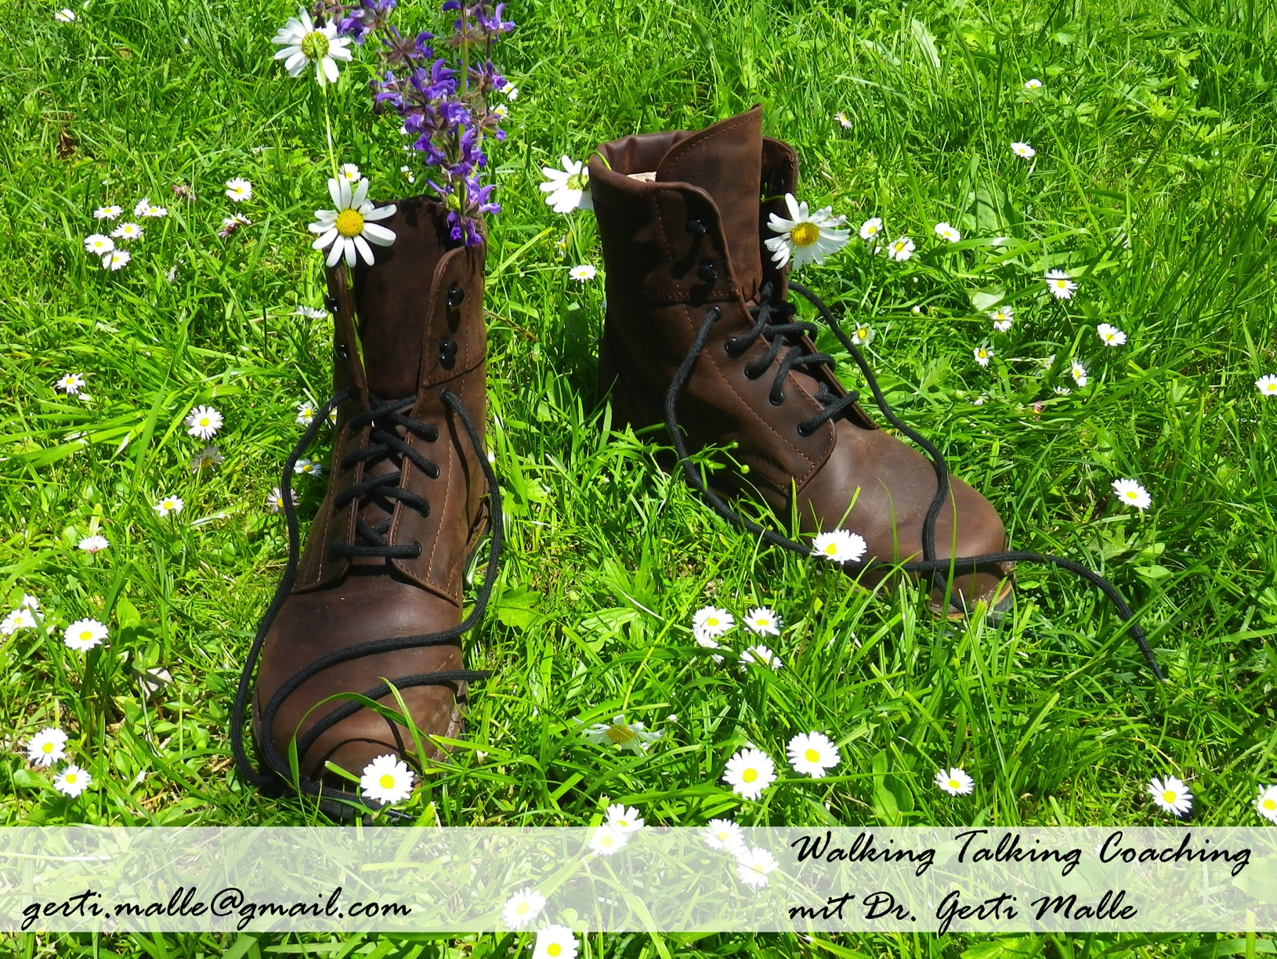
Herzlichen Dank für Ihre Aufmerksamkeit.
Gerti Malle
www.gertimalle.com

